Slide 2
利用Office Communications Server R2构建网络会议平台
UNC321

Slide 3
议程
特性概览
  现状综述
  利用OCS 2007 R2 帮助企业节省成本
  OCS 2007 R2 会议功能概述
部署和服务器配置
同其他厂商的密切合作
提问和解答

Slide 4
议程
特性概览
现状综述
利用OCS 2007 R2 帮助企业节省成本
OCS 2007 R2 会议功能概述

Slide 5




当前的商业环境
用户告诉我们
浪费太多的时间在寻找开会所需要的资源
多种通讯工具不能一起工作
用户希望在任何地方都可以工作
公司员工
高额的差旅费用以及用于日常电话费用
需要提供除了省钱之外更多的价值
确保灵活性
IT 主管/CIO
软件无处不在
多个目录分布在多个系统中
太多的管理工具
IT管理员
Notes:
10/29/2009 11:16 AM
© 2004 Microsoft Corporation. All rights reserved.
This presentation is for informational purposes only. Microsoft makes no warranties, express or implied, in this summary.
5

Slide 6



当前的商业环境
投资主旋律
沟通从内部应用发起
集成化的沟通工具
在任何地点访问
流线化的沟通
集成现在电话系统
软件驱动的 VoIP
丰富的开发平台
软件驱动VoIP 的基础
可控的用于实现会议的成本支出
集中化的供给性
一致的管理工具
运营控制
Notes:
10/29/2009 11:16 AM
© 2004 Microsoft Corporation. All rights reserved.
This presentation is for informational purposes only. Microsoft makes no warranties, express or implied, in this summary.
6

Slide 7
可回收成本
典型结果：某公司部署了500个客户端
3年
每年投资成本
($497,278)
完全部署后
每年获利
($1,989,948)
$2,500,000
$2,000,000
$1,500,000
$1,000,000
$698K 成本节约包括:
$495K差旅费用
$203K会议各项支出
$500,000
$0
$500,000
软件
($213K)
硬件
($37K)
部署
($36K)
维护
($63K)
成本节约
($698K)
生产效率
($1,265K)
环境
($26K)

Slide 8
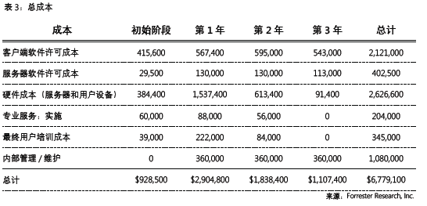
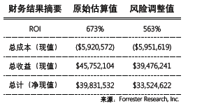
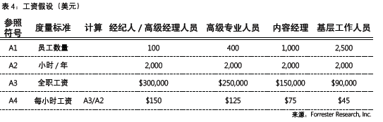
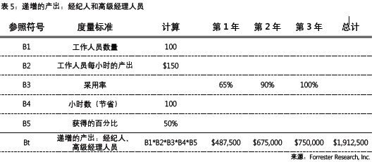
TEI 报告
总收益:
各类工作人员递增的产出
节省的差旅费
缩短的项目完成时间
缩短一销售周期(毛利)
降低的按分钟计费的拨号会议费用
降低的国际／长途电话费用

Slide 9
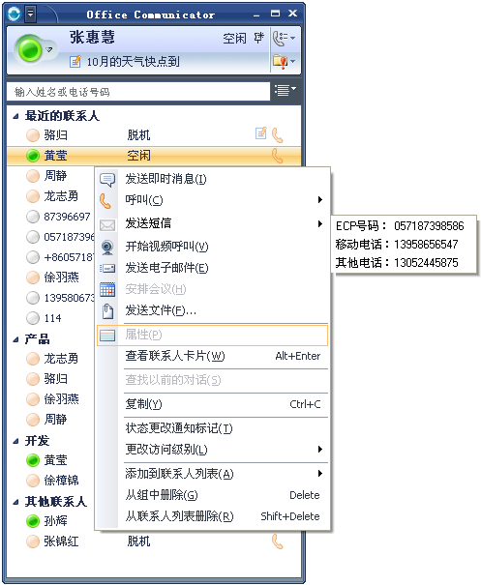
使用Communicator召开即时消息会议
全新的用户体验
  不需要运行音频/视频调整向导
一对多视频会议
  音频/视频流通过OCS服务器（MCU）
  进行混合
语音效果最优化
  噪音低，声音效果清晰,
能直接穿越NAT转换、防火墙及代理
  ICE
  媒体中继
  HTTP 隧道
高质量
  包含各种多媒体信号解码器
  多样化的视频格式

Slide 10
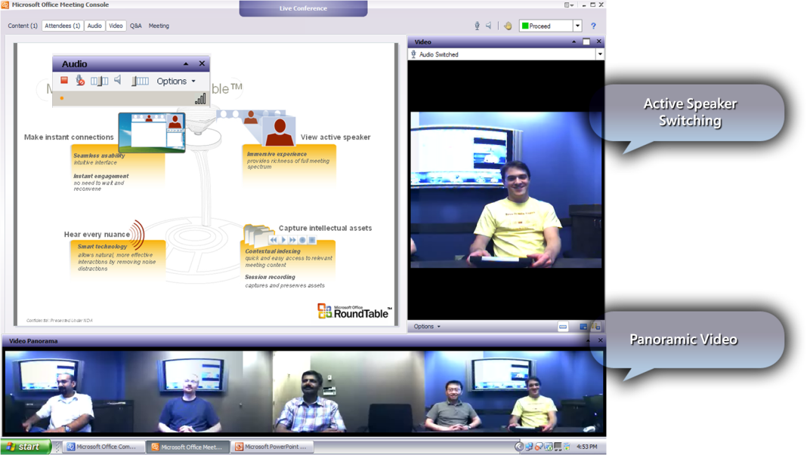
使用LiveMeeting 实现视频会议

Slide 11


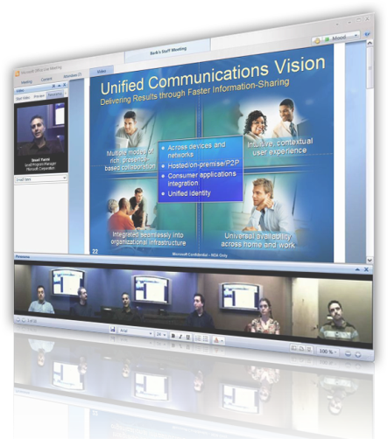
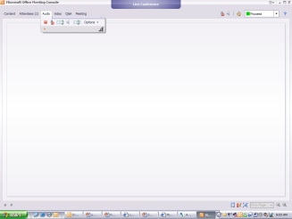


结合Office RoundTable使用
围拟虚拟会议
  可自动锁定演讲人及提供全景图像
  数据同步查看
革命性的用户体验改善
  可对会议进行录制及重复播放
  随时随地即可召开会议
+
=

Slide 12
丰富的媒体介质
语音
  集成VOIP:
  多方音频
  高质量, network adaptive编解码器
PSTN
  Support with ACP partners
  New hybrid VOIP-ACP
  functionality (仅限于服务)
视频
  整合多方摄像头视频
  全屏及灵活的版式设计
  全新的RoundTable视频
连通性
  可穿越防火墙工作
Notes:
10/29/2009 11:16 AM

Slide 13
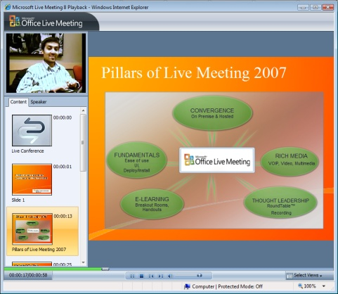
使用丰富的媒体格式对会议进行高保真录制
可对音频、视频、动画及演讲者切换进行存档记录
可对存档记录进行搜索 及实现共享
可在IE游览器中直接查看录制结果
可对时间线及演讲者和事件标题进行索引查找切换

Slide 14
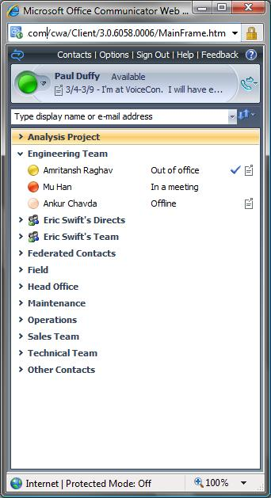
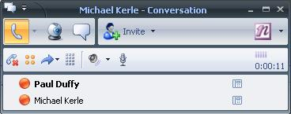
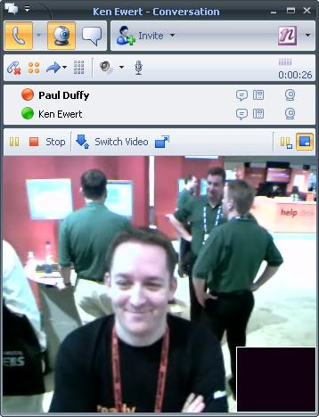
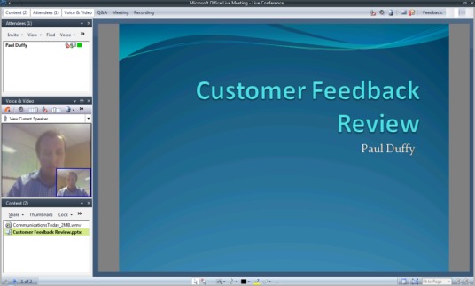
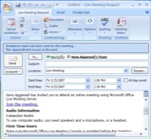
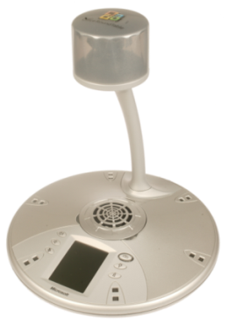
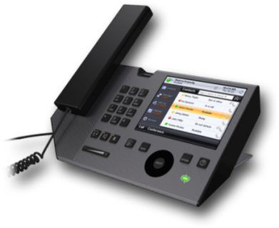
OCS 2007 用户场景
领域 | 场景 | 描述 | 用户端
在线/ IM | 丰富的在线状态 | e.g., l位置, 会议中, 自定义在线状态; 联系人卡片; 准入管理, 上下文集成 | Communicator
 | Group IM | 联系人列表
 | Public IM 连接 | 连接到 AOL/MSN/Yahoo
会议 | 数据会议 | 应用共享, 文档共享, 白板 投票,交谈; 录制 | Live 会议 Console (unified 控制台for OCS and LM 服务)
 | PSTN 会议 | 连接数据会议到电ACP 提供的电话
 | 语音/视频会议 | PC 语音/ WebCam 或RoundTable 视频 | Live 会议 Console RoundTable Communicator
 | IM 会议 | 多方 IM | Communicator
 | 会议安排 | 安排数据或 A/V 会议 | Outlook
话音 | 呼叫控制 | Hold/Transfer/Retrieve, Forwarding, Remote Call Control, etc. | Communicator “Hard” Phones
 | 丰富的体验 | 主题& 重要 字段, Office 集成
 | 话音mail/UM | MWI, Missed Call Logs, etc.

Slide 15
演 示
使用OCS 20007 R2召开话音/视频会议

Slide 16






  降低企业的业务成本
Firewall
OCS
PBX
PBX
北京程控交换机
上海程控交换机

Slide 17
议程
部署和服务器配置

Slide 18

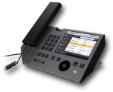

















OCS 2007 R2 –微软网络会议部署
信息工作者(UC endpoints)
远程用户
Communicator
Phone Edition
Meeting Console
Communicator
前端
后端
Active
Directory
合作伙伴
边缘服务器
SQL Database
Mediation
Server
MCUs
SIP Trunk
PSTN and
Mobile Phones
TDM
PBX
PSTN
GW
SIP / Media
Translation
Audio / Video / Web
IP PBX

Slide 19
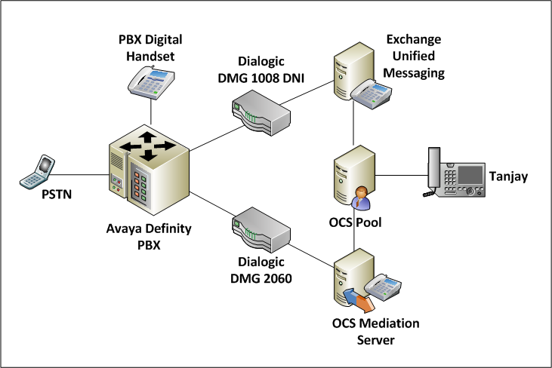
语音框架

Slide 20
边缘网络中的服务器
服务 | 场景
OCS访问边缘服务器 | 远程访问, PIC*, 联盟 远程用户访问 即时消息 A/V 网络会议
反向代理 | 访问 Web Services (ABS, DL 扩展，忙/闲) 外部参加者内容下载 外部Outlook访问，移动邮件，OWA，CWA
Exchange
边缘服务器
Internet
内部网
OCS
边缘服务器
反向代理
服务可以整合到一台服务器中
OCS需要通过硬件负载均衡器实现高可用性

Slide 21
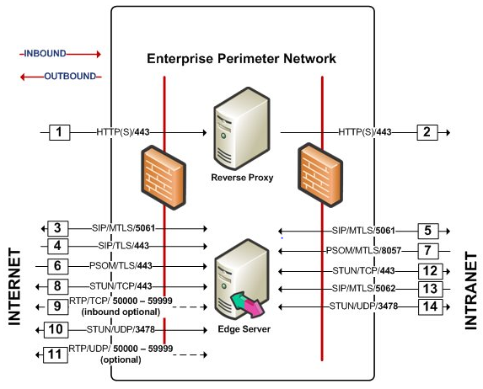
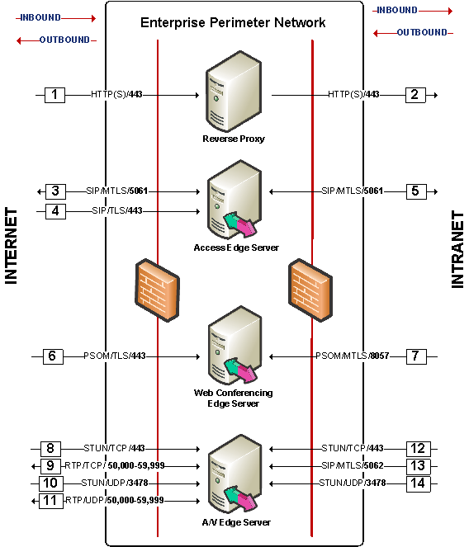
防火墙设置 – OCS边缘服务器

Slide 22
OCS网络流量
媒体类型 | 带宽需求
语音 | 45 Kbps
视频 | 250 Kbps
数据 | ~45 Kbps
信号 | 10 Kbps
总共 | 单向350 Kbps
规划时确定使用类型很重要
媒体堆栈每5分钟按可用带宽动态调整
考虑端到端整个路径的带宽

Slide 23
网络设计和管理
微软UC可以运行在任何网络上，但是好的网络设计很重要，尤其是带宽和延迟
只要有可能，尽量将钱花在物理带宽上，而不是带宽管理
RTAudio 比传统编码更有效
灵活的应付预料之外的变化和突然的拥堵，对低带宽则不作处理
若延迟超过150毫秒，需要注意
  找出瓶颈，移除不必要和差的点
Notes:
23

Slide 24
议程
同其他基于硬件会议厂商的合作

Slide 25




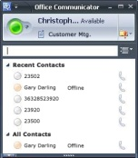

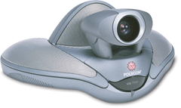
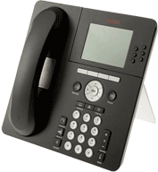

成功案例：
博时基金 集成架构 环境
Microsoft
OCS 2007
AE Services 4.1
(CSTA over SIP)
SIP/SIMPLE
Avaya CTI
(CSTA
Over SIP)
Microsoft Office Communicator
2007
Avaya
Communication
Manager
one-X
Deskphone

Slide 26























Slide 27
总结
沟通从内部应用发起
集成化的沟通工具
在任何地点访问
流线化的沟通
集成现在电话系统
软件驱动的 VoIP
丰富的开发平台
软件驱动VoIP 的基础
可控的用于实现会议的成本支出
集中化的供给性
一致的管理工具
运营控制
Notes:
10/29/2009 11:16 AM
© 2004 Microsoft Corporation. All rights reserved.
This presentation is for informational purposes only. Microsoft makes no warranties, express or implied, in this summary.
27

Slide 28
疑问和解答

